Slide 1
Laboratorio 13 Maggio 2022
Conoscere Vivado
Sintetizzare e caricare un fw sulla scheda
Usare il componente CHIPSCOPE per osservare i segnali interni del nostro codice
Modificare il file dei constraints per cambiare qualche ingresso/uscita

Slide 2
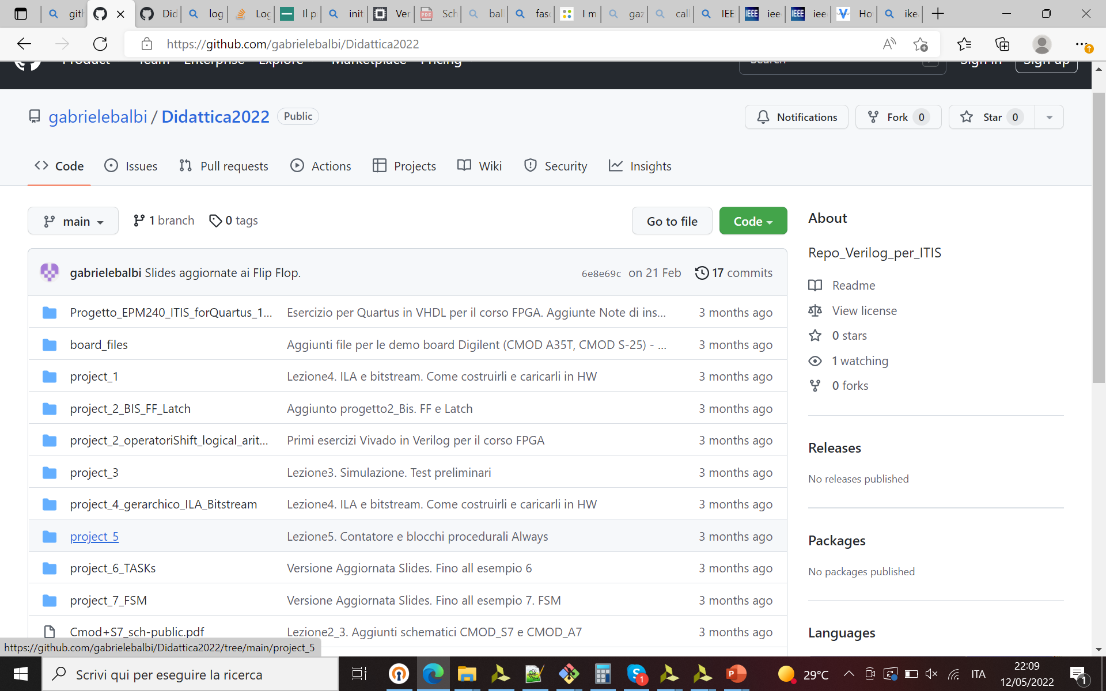

Slide 3
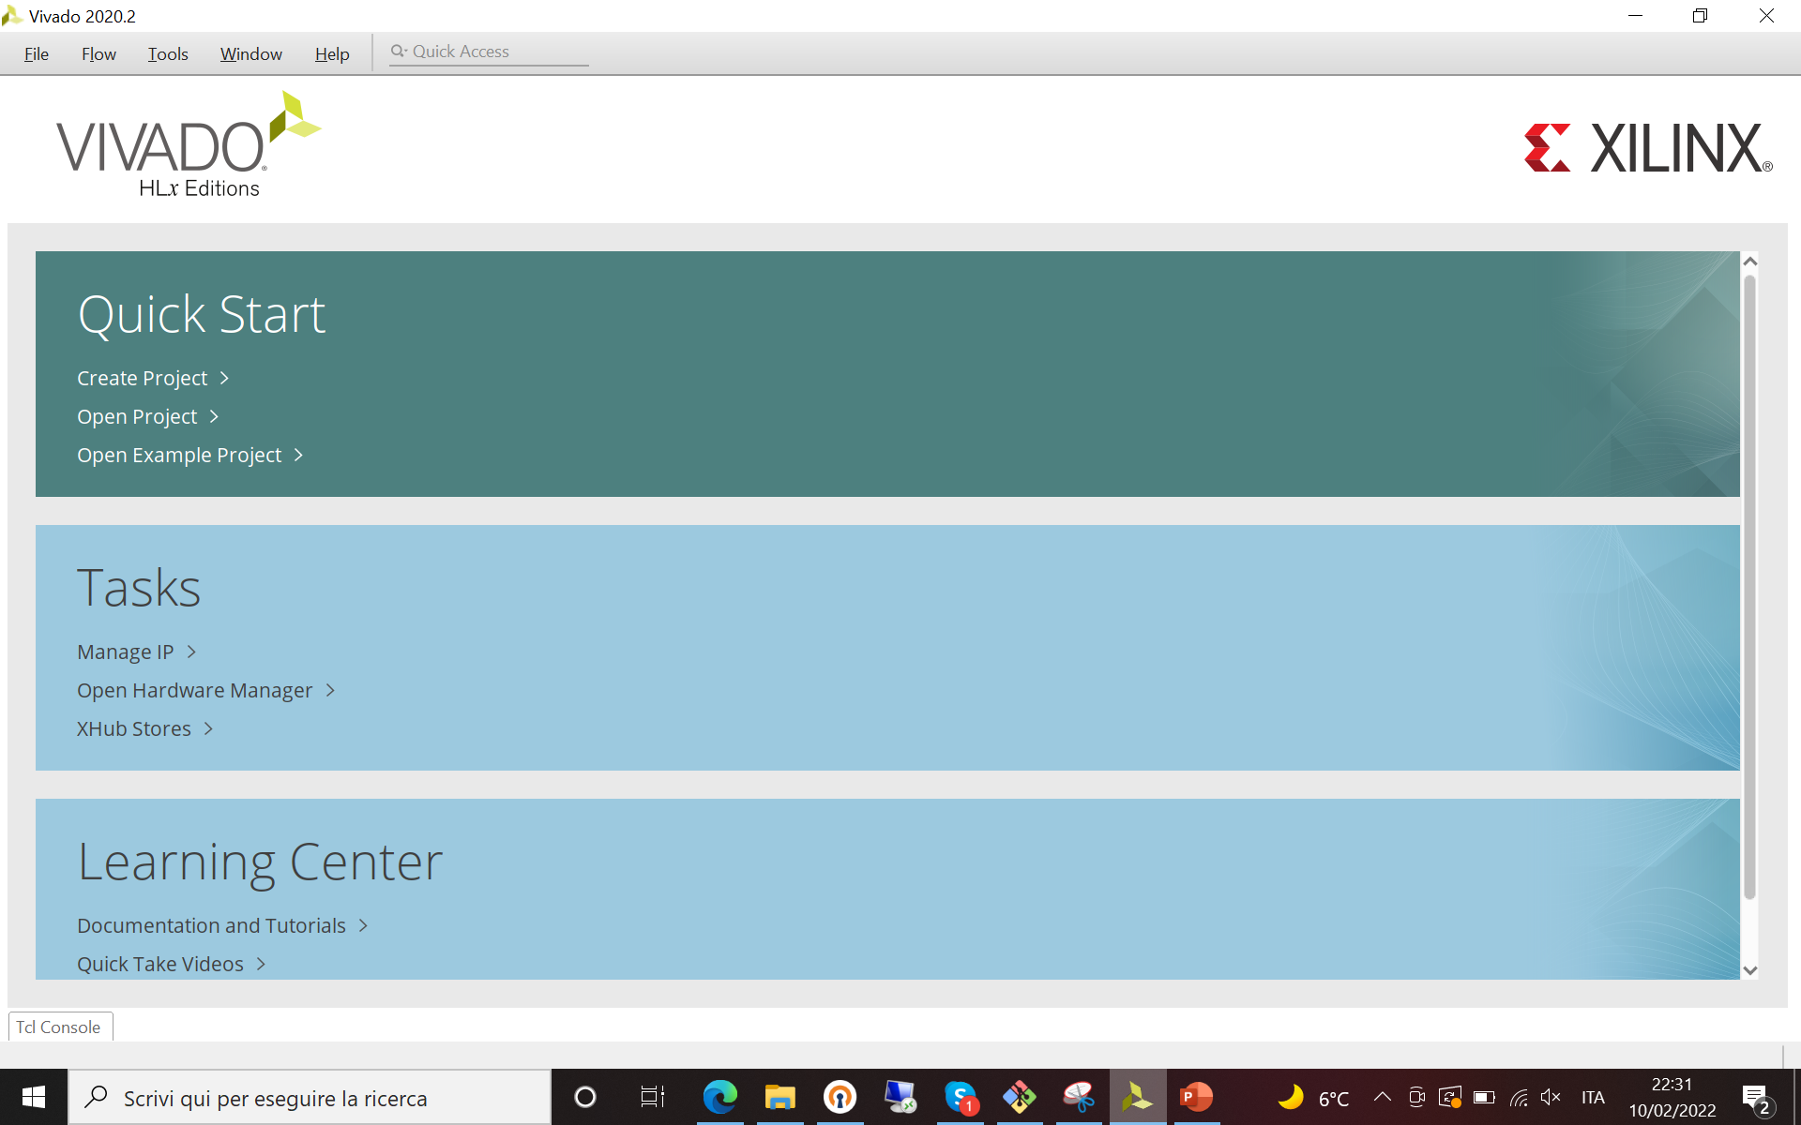
RTL design…con il Verilog: Esempio 5 project_5_Esempio con i costrutti ALWAYS: il contatore
RIPARTIAMO DA QUI

Slide 4
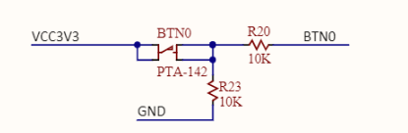
Schema a blocchi del progetto
clk_board 12MHz
Clk divider
Counter
LEDs
UP/notDown
toggle
Edge detector

Slide 5
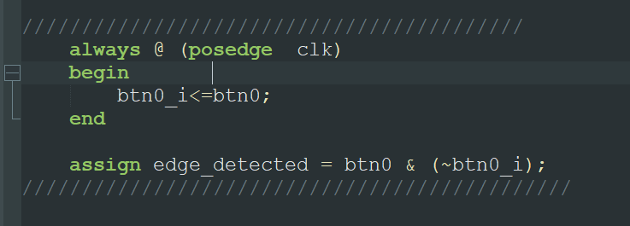
Schema a blocchi del progetto (dettaglio dell’edge detector)
Edge detector
clk
btn0_i
btn0
btn0
Tx₀
Tx₁
tempo

Slide 6
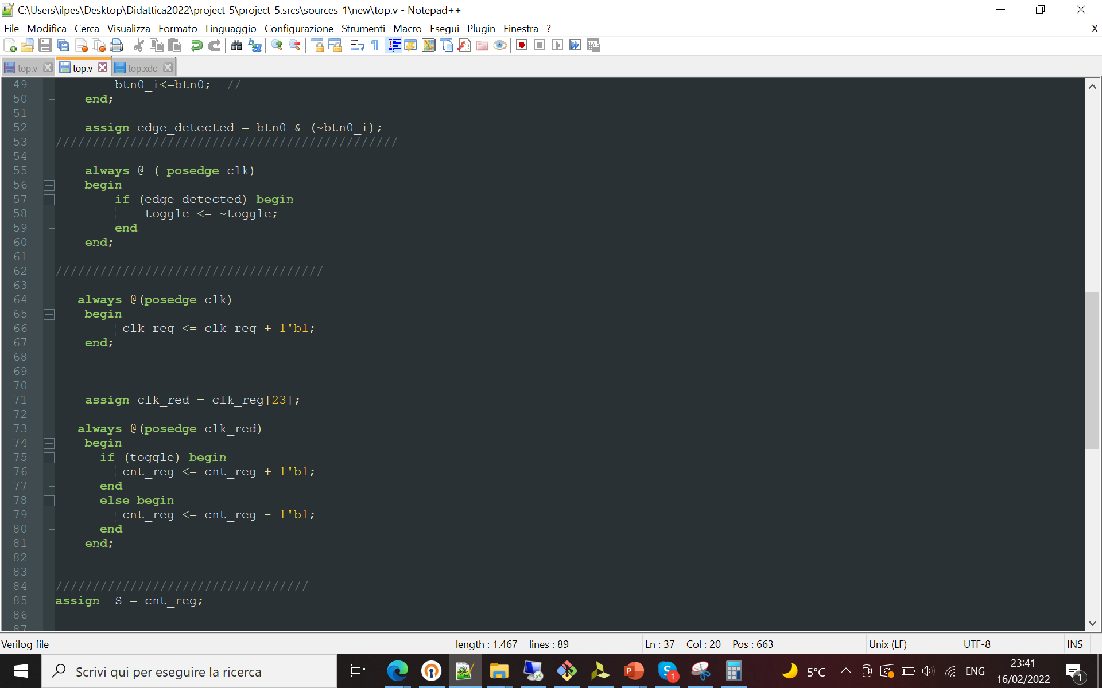

Slide 7
Costruiamo il progetto insieme
Nella directory Laboratorio13Maggio/lab5 troverete 2 file (1 verilog + 1 file constraint)
Costruite il progetto da zero importando i 2 file.
Usare il componente CHIPSCOPE (Set Up Debug nel menu Synthesis a sinistra ) per osservare i segnali interni del nostro codice
Modificare il file dei constraints per cambiare qualche ingresso/uscita (es. utilizzare il pulsante 1 per fare il toggle del contatore)
Generiamo il bitstream e carichiamolo sulla scheda.

Slide 8
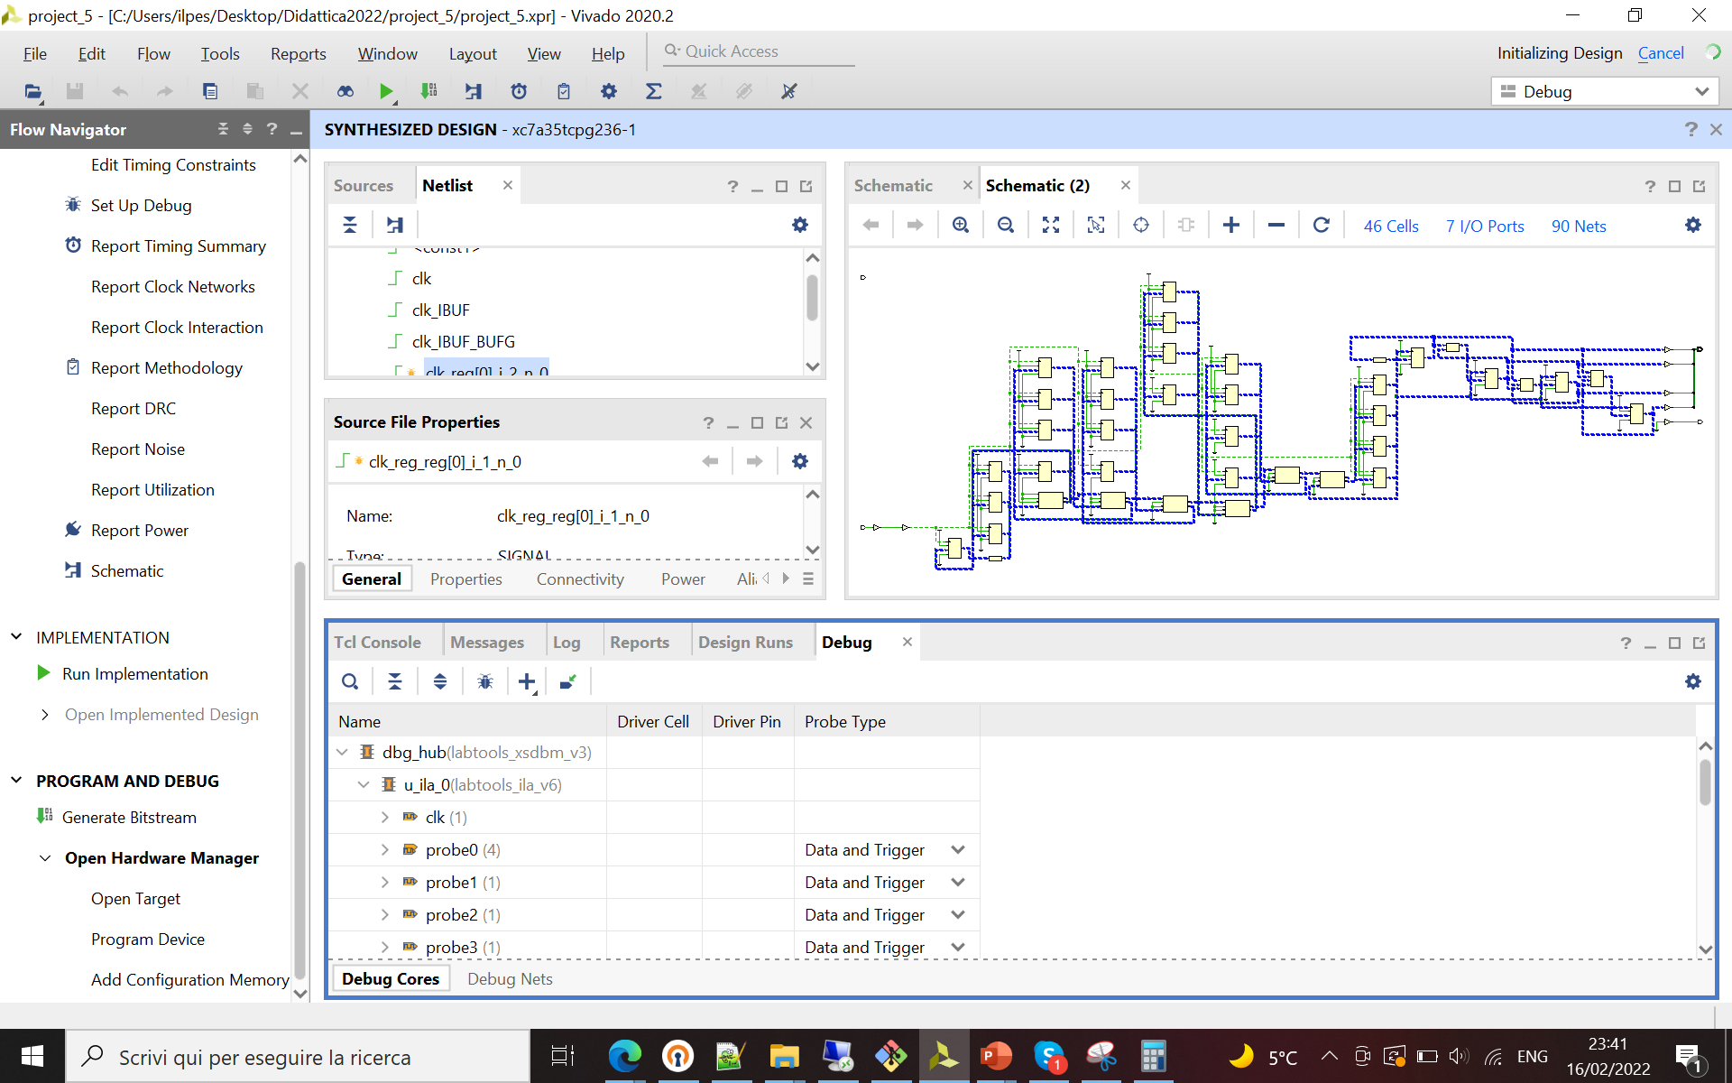
Open Vivado!

Slide 9
Secondo Esercizio
Parliamo di Macchine a stati FSM

Slide 10
Finite State Machine (FSM)
INITIAL STATE
E’ un’astrazione matematica del funzionamento di un circuito sequenziale
Trova applicazione anche nell’informatica
Viene descritto da un grafo dove vengono visualizzati gli stati permessi in cui si può trovare la macchina
Il passaggio da uno stato all’altro è dettato dalle condizioni di transizione
IDLE
transition conditions
EDGE
VETO
Other STATEs
Notes:
Partiamo dalla definizione di FSM.
E’ prettamente un concetto matematico, una rappresentazione che viene usata per la descrizione di algoritmi sequenziali in cui ogni stato intermedio è ben stabilito. Ad ogni stato è associato almeno un’uscita e la transizione tra uno stato ed un altro è ben stabilita. Ogni passaggio tra uno stato e un altro è DETERMINISTICO.

Slide 11
RTL design…con il Verilog: Esempio 7 project_7_Esempio FSM
Costruiamo un piccolo controller e guardiamo che succede in hardware e in simulazione

Slide 12
create_project CMOD_FSM0
set_property target_language Verilog [current_project]
set_property simulator_language Verilog [current_project]
output sequence: …0,2,1,3,0,2,….
S1 ---- 10
S2 ---- 01
S0 ---- 00
S3 ---- 11
Voglio costruire una FSM che emetta in uscita la predeterminata sequenza di numeri
CMOD_FSM0
Notes:
Proviamo ad implementare la nostra prima FSM
Un contatore circolare a 2 bit che pero’ segue un percorso un po’ strano
Nessun input necessario e gli output sono determinati unicamente dallo stato

Slide 13
Costruiamo il progetto insieme
Nella directory Laboratorio13Maggio/lab7 troverete 2 file (1 verilog + 1 file constraint)
Costruite il progetto da zero importando i 2 file.
Usare il componente CHIPSCOPE (Set Up Debug nel menu Synthesis a sinistra ) per osservare i segnali interni del nostro codice
Modificare il file dei constraints per cambiare qualche ingresso/uscita (es. utilizzare il pulsante btn1 per fare avviare la FSM)
Generiamo il bitstream e carichiamolo sulla scheda.

Slide 14
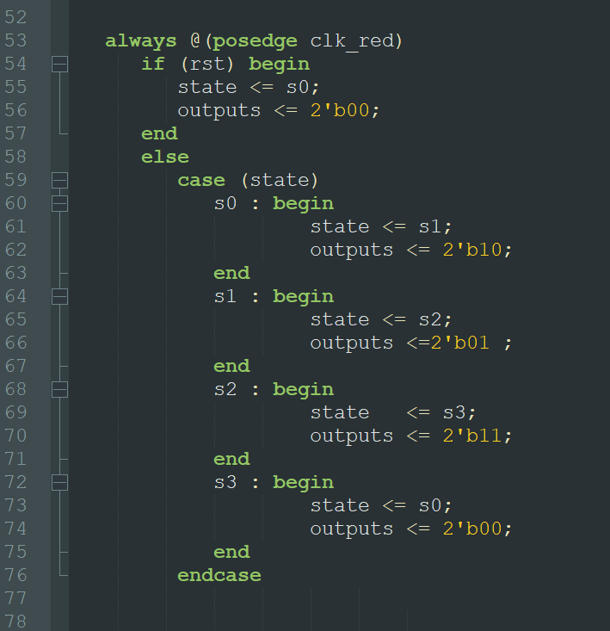
In questa porzione del codice introduciamo un nuovo costrutto che si chiama CASE. Sarà il cuore della nostra FSM

Slide 15
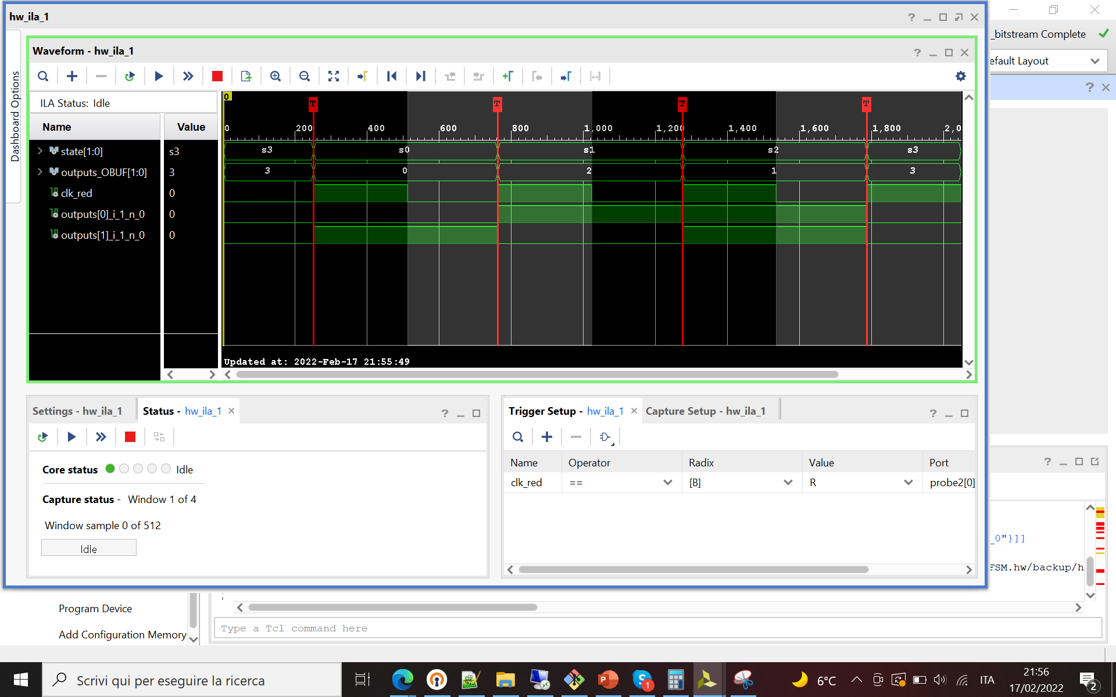

Slide 16

create_project CMOD_FSM0
set_property target_language Verilog [current_project]
set_property simulator_language Verilog [current_project]
output sequence: …0,2,1,3,0,2,….
S1 ---- 10
S2 ---- 01
S0 ---- 00
S3 ---- 11
Voglio costruire una FSM che emetta in uscita la predeterminata sequenza di numeri
CMOD_FSM0
Notes:
Proviamo ad implementare la nostra prima FSM
Un contatore circolare a 2 bit che pero’ segue un percorso un po’ strano
Nessun input necessario e gli output sono determinati unicamente dallo stato

